Slide 1

Teambook
Red social de eventos deportivos

Slide 2
Agenda
Introducción
Objetivo y Alcance
Casos de Uso Principales
Modelo de dominio
Arquitectura de software
Desarrollo de la aplicación
Futuras Mejoras

Slide 3


Introducción

Slide 4
Objetivo
Desarrollar una red social de eventos deportivos integrada a Facebook.

Slide 5
Alcance
Información sobre deportistas, establecimientos y equipos.
Organización de eventos deportivos.
Historial de los partidos jugados.
Calificación de jugadores.

Slide 6

Casos de Uso (I)
Buscar Establecimientos
Unirse a un partido
Jugador
Calificar a los participantes

Slide 7
Casos de Uso (II)
Crear un partido
Invitar a jugadores
Organizador
Registrar el resultado

Slide 8
Modelo de Dominio
Usuario
Jugador
Equipo
Puntuacion
Deporte
Partido
Establecimiento

Slide 9








Arquitectura
Navegador (Cliente)
Servidor
(Tomcat + Grails)
HSQLDB

Slide 10
Ventajas de la arquitectura
Multiplataforma
No requiere instalación
Actualizaciones dinámicas
Independencia de SO
Independencia de BD
Simple y robusta
Cliente
Servidor

Slide 11
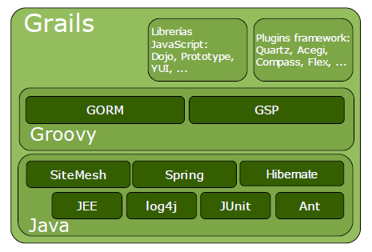
Desarrollo
Grails

Slide 12
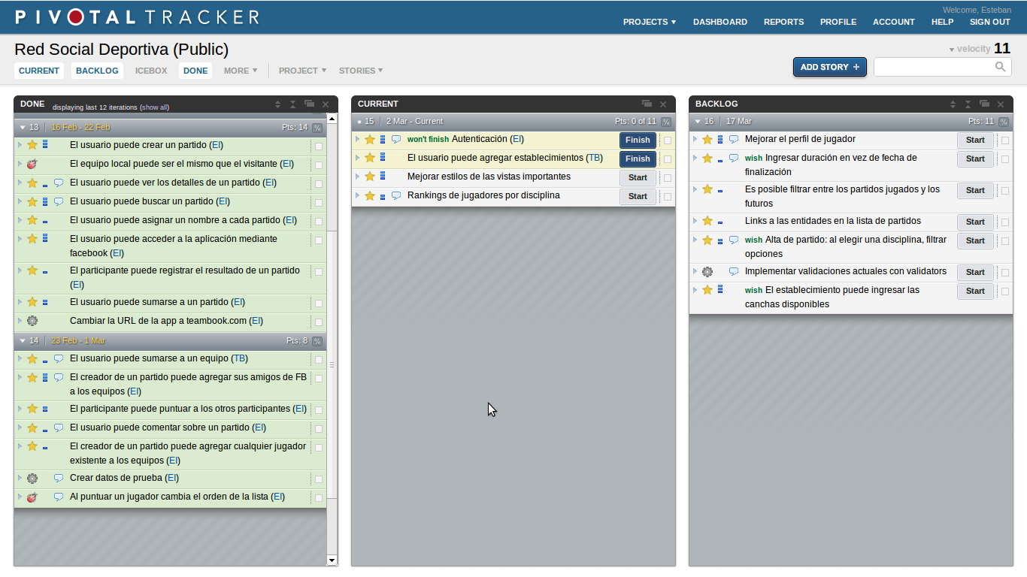
Desarrollo
Pivotal Tracker

Slide 13


Mejoras
Integración con otras redes sociales
Integración con
Extensión a dispositivos móviles
Reserva de canchas vía web
Consultar disponibilidad en los establecimientos deportivos

Slide 14
Preguntas

